Slide 1
смический нцерт
КО
• live
15 августа 2018

Slide 2
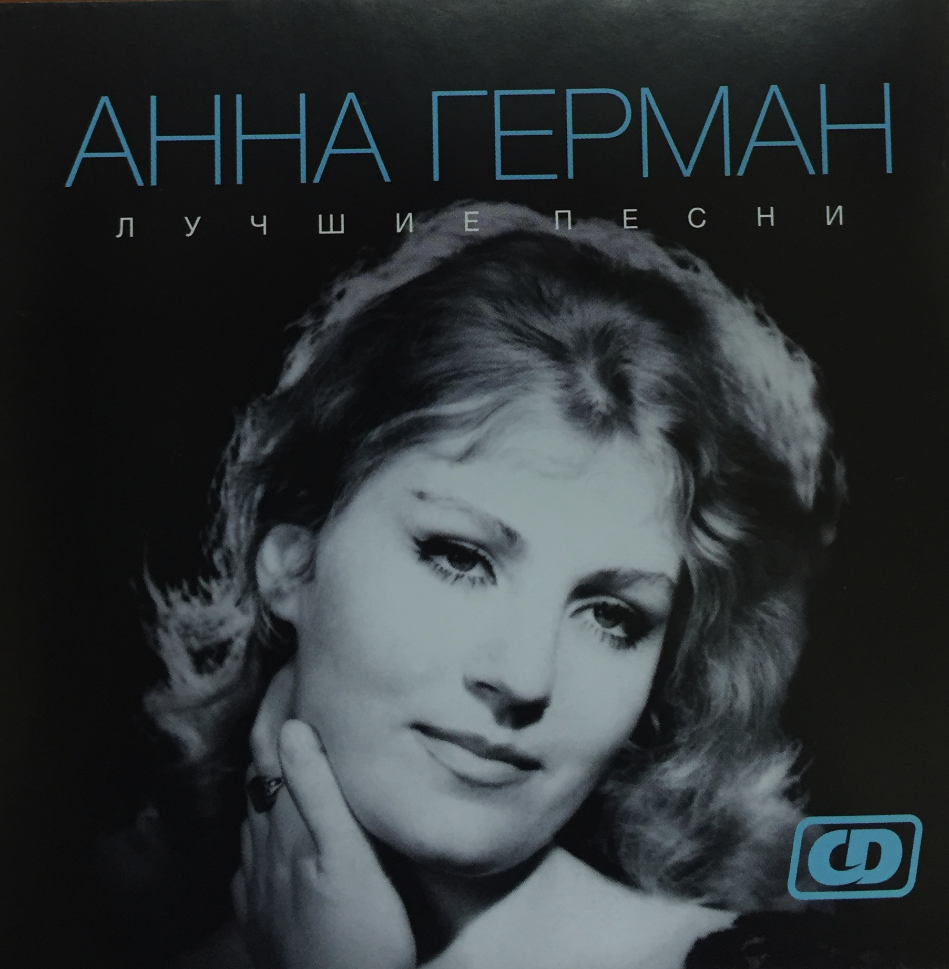
«Надежда»
А. Пахмутова, Н. Добронравов
Впервые была предложена Иосифу Кобзону, однако он отказался. Первой спела Эдита Пьеха. Самой знаменитой исполнительницей признана Анна Герман – польская певица немецкого происхождения, очень популярная в СССР.
• live

Slide 3
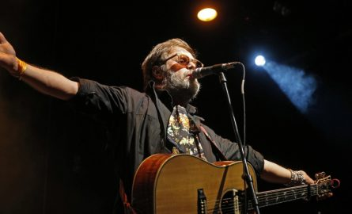
«Моей звезде»
«Аквариум», Борис Гребенщиков
«Аквариум» – одна из наших старейших рок-групп. Состав часто менялся, но только певец и идейный вдохновитель группы Борис Гребенщиков (БГ) является участником с самого начала (1972 год).
БГ – культовый персонаж в истории русского рока.
В начале 1990-х годов всерьёз увлёкся буддизмом. Изучает индийскую и китайскую философию. При этом посещает православные храмы, участвует в богослужениях. Долгое время составлял список чудотворных икон России.
• live

Slide 4
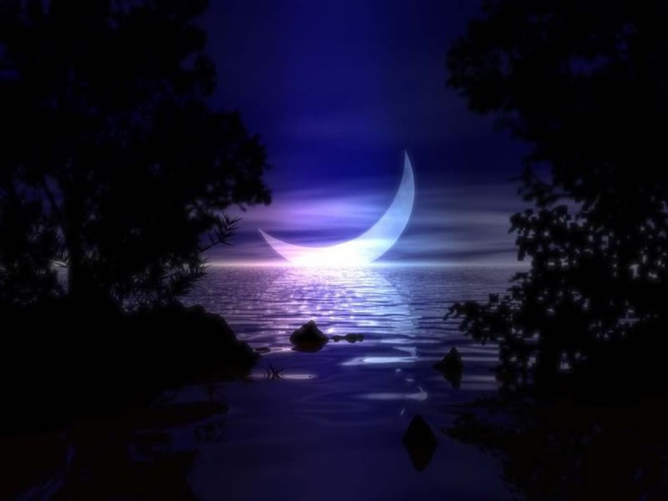
«Лунная мелодия»
Лариса Долина и Александр Панайотов
Лариса Долина – известная советская и российская эстрадная и джазовая певица. Александр Панайотов – российский эстрадный исполнитель, участник и призёр первого музыкального проекта «Народный Артист» (2003).
• live

Slide 5
«Звезда»
«Ю-Питер», Вячеслав Бутусов
Рок-группа, основанная в 2001 году лидером «Nautilus Pompilius» Вячеславом Бутусовым и гитаристом группы «Кино» Юрием Каспаряном.
Репертуар состоит из авторского материала, а также песен групп «Кино» и «Наутилус Помпилиус».
Советская рок-группа (Свердловск, 1982 год).
Известные песни: «Скованные одной цепью», «Титаник», «Прогулки по воде», «Я хочу быть с тобой»
В 1997 году распался Наутилус.
В 2017 году распался Ю-Питер.
• live

Slide 6
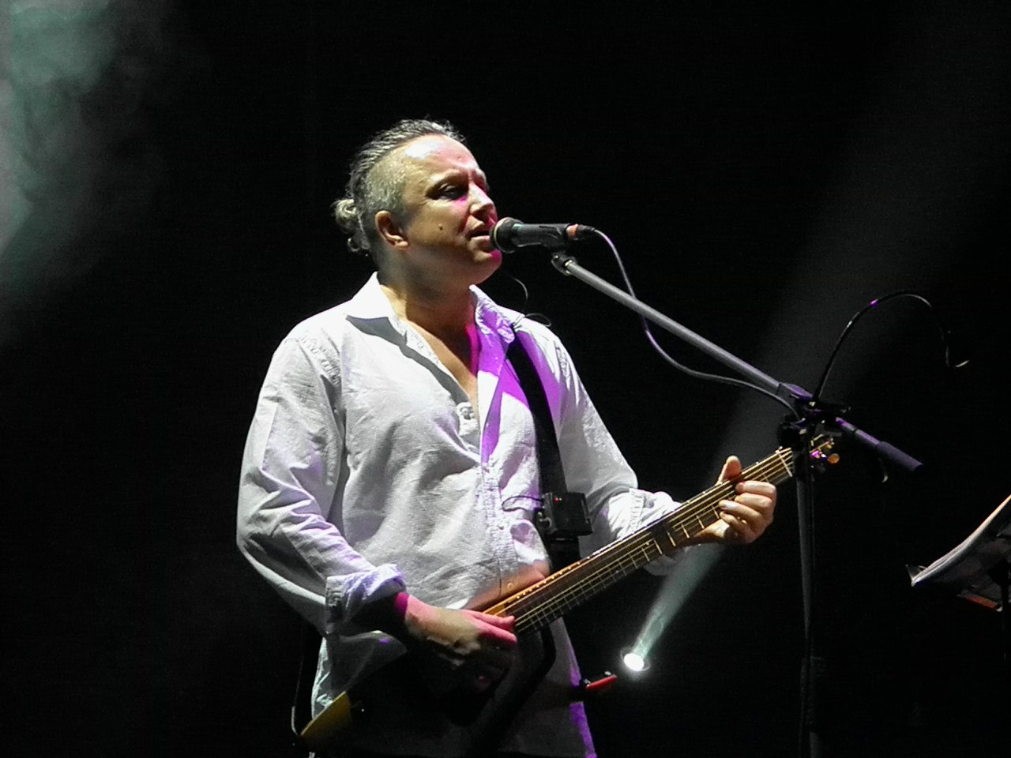
«Звезда»
Павел Кашин
Павел Кашин – автор-исполнитель песен, поэт, музыкант, актёр. Окончил муз. училище по классу баяна, получил диплом дирижёра народных оркестров. Учился в консерватории, в Академии художеств, на филфаке в университете, но везде бросал... Знает англ., фр., ит. и нем. языки.
В Ленинграде играл в переходах на саксофоне - так он заработал денег на запись своих песен…
Выпустил много своих альбомов,
к которым написал много стихов и музыки…
• live

Slide 7
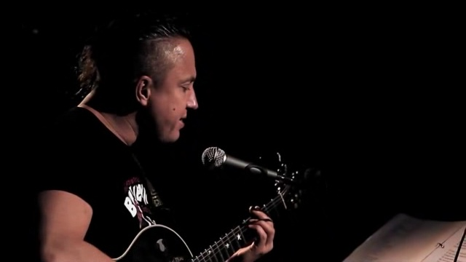
«Открытый космос»
Павел Кашин
Павел Кашин – автор-исполнитель песен, поэт, музыкант, актёр.
В то же время он занимается переводами стихов Артюра Рембо и делает попытки соединить их с музыкой - альбом „Адмирабль“ (в переводе с французского „обожаемая“) несет в себе романтизм и высокий стиль.
В 2017 году Павлу исполнилось 50,
выходит его 20-й альбом, с которым он
успешно гастролирует по всей России.
• live

Slide 8
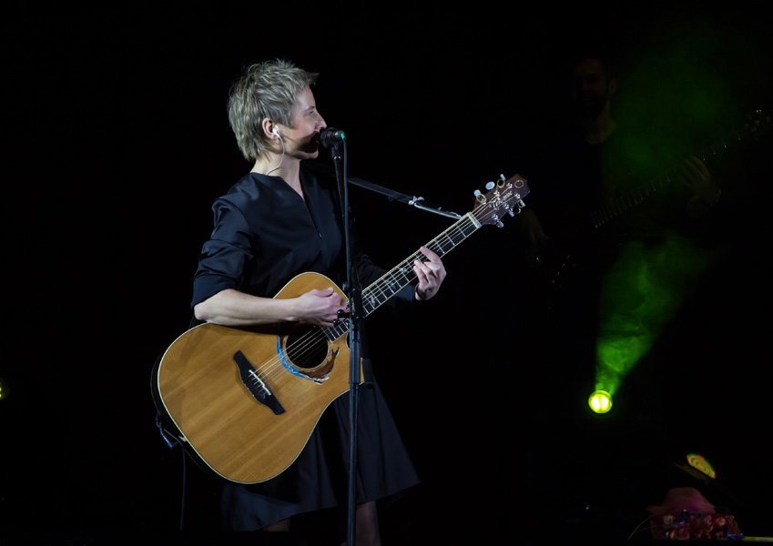
«Цветы и звёзды»
группа «Сурганова и Оркестр»
Светлана Сурганова – автор и исполнительница песен, скрипачка, гитаристка.
Родилась в 1968 году в Ленинграде. Начала писать песни в 14 лет. В 9 классе создала свою группу. Окончила муз. школу по классу скрипки, мед. училище и педиатрическую академию.
В 1993-2002 годах солистка гр. «Ночные снайперы» (совместный проект с Дианой Арбениной).
После ухода из «Ночных снайперов» Светлана создала свою группу «Сурганова и Оркестр».
Жанр позиционируется как VIP-Punk-Decadence.
Записано уже 9 студийных альбомов,
группа активно гастролирует.
• live

Slide 9
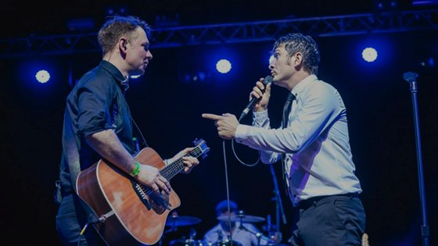
«Гагарин, я вас любила»
группа «Ундервуд»
«Ундервуд» – российская/украинская рок-группа, основанная в 1995 году в Симферополе.
Максим и Володя познакомились в Крымском мединституте. Их объединила любовь к кино, ещё обоим нравилась музыка Тома Уэйтса, The Doors, Вертинского, Воплей Видоплясова, Аквариума и АукцЫона. Первый состав выступал на крыше поликлиники, что вызвало небольшой скандал.
Поработав психиатром и анестезиологом, ребята вернулись к музыке, написали много своих песен, поют их и гастролируют по миру…
• live

Slide 10
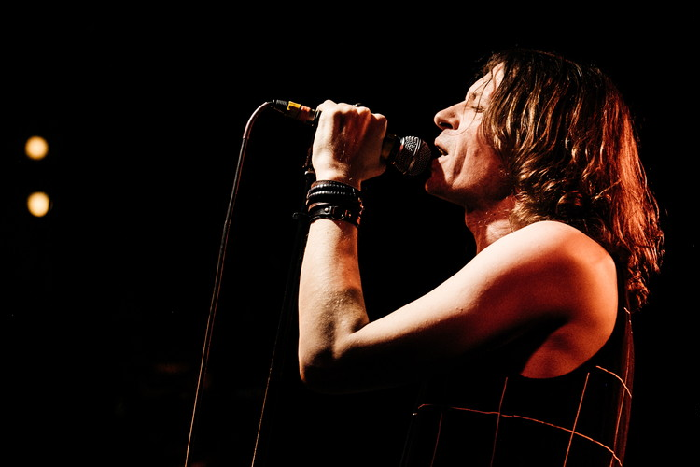
«Верхом на звезде»
Найк Борзов
Найк Борзов – рок-музыкант, автор песен и певец.
В 14 лет организовал панк-группу «Инфекция».
Затем меняет стиль на психодел и инди-рок.
Самые известные песни: «Лошадка»,
«Верхом на звезде», «Я знаю три слова».
Выпустил более 10 студийных альбомов.
Считается известной фигурой в российской музыкальной альтернативе.
Верхом на звезде,
Вцепившись в лучи,
С луной на поводке
В ночи…
• live

Slide 11
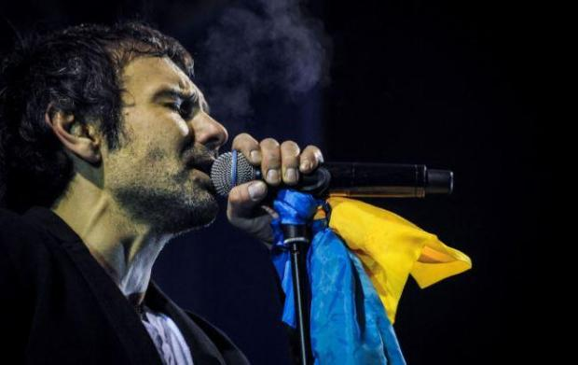
«Моя планета»
Святослав Вакарчук
С. Вакарчук - украинский рок-музыкант, поэт, лидер группы «Океан Ельзи», политик, к.ф.м.н.
Папа – физик, экс-министр образования Украины.
Мама – преподаватель физики в университете.
Святослав закончил школу с серебряной медалью. Занимался в музыкальной школе (скрипка, баян).
Учился на физфаке Львовского университета.
Второе высшее – экономист-международник.
Любимые группы: «The Beatles», «Rolling Stones», «Red Hot Chili Peppers», «Pink Floyd», «Queen»…
• live

Slide 12
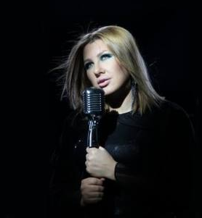
«За звездой»
группа «Гости из будущего», Ева Польна
«Гости из будущего» - российская поп-группа, возникшая в 1996 году в Санкт-Петербурге.
Название появилось, когда шла работа над первыми песнями. Музыканты отказывались пойти с друзьями на вечеринки. Все решили, что они ведут себя странно, как «гости из будущего»…
Композиции в стиле dance-pop, jungle, ambient, acid jazz, lounge, drum&bass. Хиты на радио, клипы.
В 2009 Ева объявила о начале
сольной карьеры.
• live

Slide 13
«На Марс»
группа «Элизиум»
Рок-группа «Элизиум» (Нижний Новгород)
играет в смешанном музыкальном стиле, основанном на панк-роке с элементами
ска, регги, металла и других направлений.
Сами они называют этот стиль «космос-рок».
Элизиум – это название части подземного мира в царстве мертвых (мифология греков), где находились души тех, кто при жизни был героем и совершал добродетельные поступки.
А ещё так назван второй по величине
вулканический район планеты Марс…
• live

Slide 14
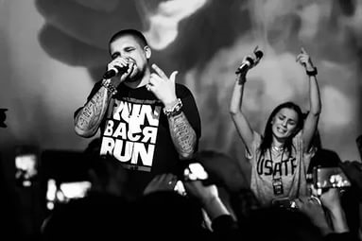
«Моя Вселенная»
Баста ft Тати
Василий Вакуленко (aka Баста) - исполнитель рэпа, битмейкер, композитор, актёр, сценарист, телерадиоведущий, режиссёр и продюсер, совладелец лейбла «Gazgolder».
Окончил муз. школу, поступил в училище на дирижёрское отделение, был отчислен…
В 2011 году был ведущим на радио Next FM.
В 2015 году стал наставником в IV сезоне ТВ-шоу «Голос», а в 2018 в V сезоне «Голос. Дети».
Тати (Мурасса Уршанова) – певица, известная работами с Бастой, Скриптонит, АК-47.
В юности пела в детском поп-коллективе «Непоседы».
• live

Slide 15
«Лунная тропа»
Алсу
Алсу – российская эстрадная певица.
Родилась в Татарстане (мама архитектор,
папа был вице-президентом компании «Лукойл»).
В 2000 году выступала на Евровидении, где заняла
2 место, уступив датскому дуэту «Olsen Brothers».
Часть музыки и текстов песен пишет сама.
Вышла замуж за бизнесмена Яна Абрамова,
сейчас у них две дочери и один сын.
• live

Slide 16
«Сорвавшейся звездой»
ориг. название «When there was me and you»
из фильма «High School Musical», Ксения Ларина
«Классный мюзикл» (High School Musical) –музыкальный фильм компании Walt Disney.
Сюжет: на вечеринке встречаются парень-баскетболист и девушка-отличница, а когда начинается учебный год, оказывается, что она перешла в ту же школу, где учится он.
Вместе они проходят отбор на школьный мюзикл.
Ксения Ларина, как и её сестра Мария Ржевская, выпускница проекта «Фабрика Звёзд». Родители – актёры театра «Современник». Училась на Филфаке РУДН, а потом на отделении джазового вокала Института современного искусства.
• live

Slide 17
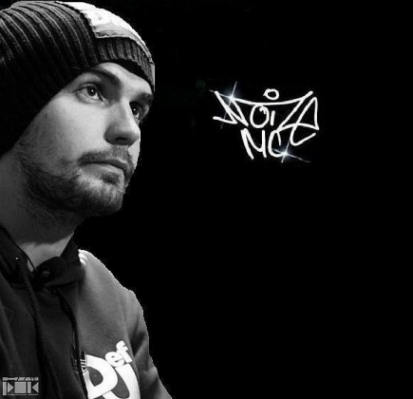
«На Марсе классно»
Noize MC
Noize MC (Иван Алексеев) - российский рэп и рок исполнитель, автор песен и текстов.
Окончил школу с золотой медалью, профессионально играл на классической гитаре.
Поступил в РГГУ, сочинял и читал рэп в общежитии, на улицах, участвовал в клубных баттлах и т.п.
«Марс - Бог Войны, не слышащий молитвы, Вали с Олимпа - пушки на пол, к чёрту битвы,
В топку военные карты с планами наступлений, Засыпаем окопы, разбираем укрепления…
• live

Slide 18
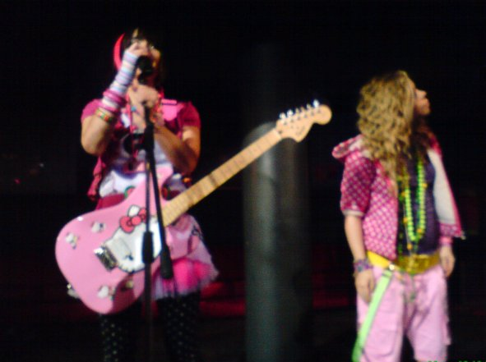
«Маленький мальчик»
группа «КуБа»
Группа «КуБа» - Аня Куликова и Саша Балакирева.
Это продюсерский проект Игоря Матвиенко (как и Любэ, Фабрика, Город 312, Моя Мишель и другие).
Впервые девушки вышли вместе на сцену во время отчетного концерта «Фабрика Звезд 5» в 2004 году.
Аня и Саша закончили вокальный факультет Государственного московского училища эстрадно-джазового искусства (ГМУЭДИ).
• live

Slide 19
нец нцерта
КО
И боязно немного, и ветер хлещет в грудь,
а нас позвал в дорогу далёкий Млечный Путь…
15 августа 2018
• live

Slide 20
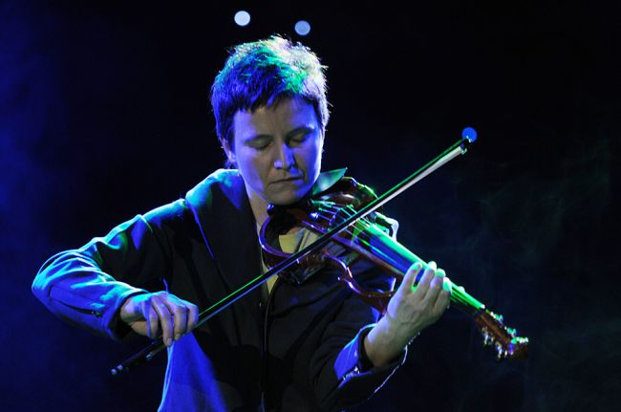
«В небе полном звёзд»
Светлана Сурганова
Светлана Сурганова – автор и исполнительница песен, скрипачка, гитаристка. В 1993-2002 годах солистка группы «Ночные снайперы».
С 2003 года лидер группы «Сурганова и Оркестр».
Родилась в 1968 году в Ленинграде. Своих родителей никогда не видела (отказ матери).
В 3 года её удочерила Лия Давидовна Сурганова.
Окончила муз. школу по классу скрипки,
мед. училище и педиатрическую академию.
Начала писать песни в 14 лет. . В 9 классе создала свою музыкальную группу «Камертон».
• live

Slide 21
«Цветы и звёзды»
группа «Сурганова и Оркестр»
В 1993 году Светлана познакомилась с Дианой Арбениной (Филфак СПбГУ). Совместно они создали группу «Ночные снайперы» сначала в формате акустического дуэта, а затем и электрической рок-группы. Вместе же выпустили сборники своих стихов и песен (1996, 2002).
После ухода из «Ночных снайперов» Светлана создала свою группу «Сурганова и Оркестр».
Жанр позиционируется как VIP-Punk-Decadence.
Записано уже 9 студийных альбомов,
группа активно гастролирует.
• live

